Slide 1
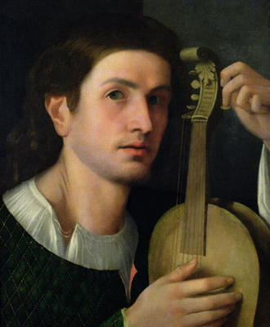
La Lyre représentée dans l’Art
Par Lorient

Slide 2
LA LYRE INSTRUMENT A CORDES PINCEES PARRALLELES A LA TABLE D’HARMONIE
DONT LA CAISSE DE RESONANCE N’EST PAS PROLONGEE PAR UN MANCHE
ATTRIBUT D’HERMES QUI L’INVENTA SELON LA MYTHOLOGIE ET LA DONNA A
APPOLON Dieu de la Musique et du Chant, ainsi que de la BEAUTE
ERATO Muse de la Poésie Lyrique
Instrument symbole de la CHANSON et de la POESIE
Originaire de l’Egypte Antique -
ORPHEE Fils de Roi et de la Muse CALLIOPE savait, avec sa LYRE, charmer les
animaux sauvages
REPRESENTATION DE CET INSTRUMENT DANS L’ART à travers les âges.…..

Slide 3
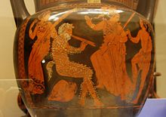
LES ANCIENNES
ŒUVRES d’ART
Cratère avec Marsyas jouant avec Athéna et Appolon
410 av JC

Slide 4
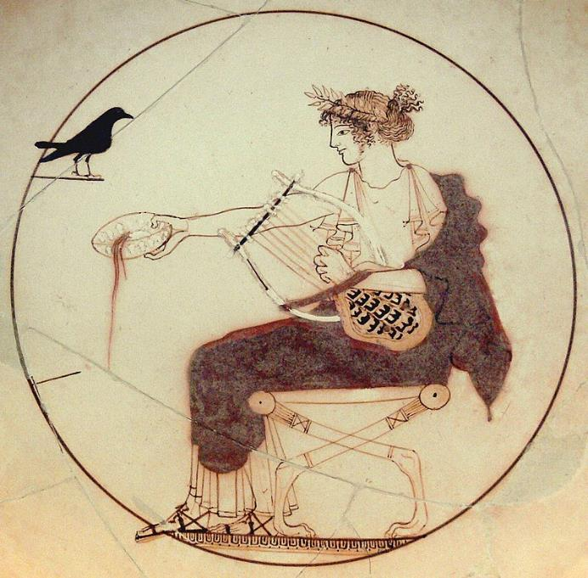
Calice avec Appolon
lyre à 7 cordes – 460 av. JC
Musée des Delphes

Slide 5
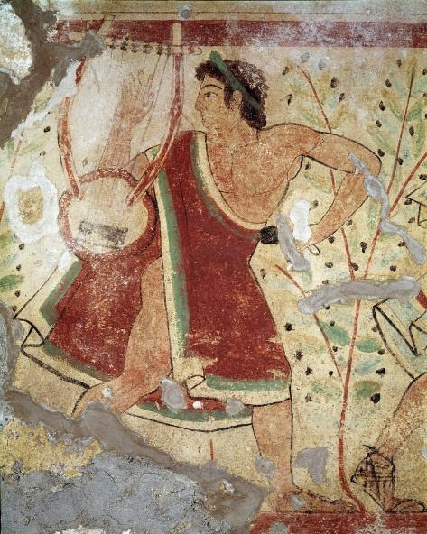
Joueur de Lyre
fresque 520 av JC

Slide 6
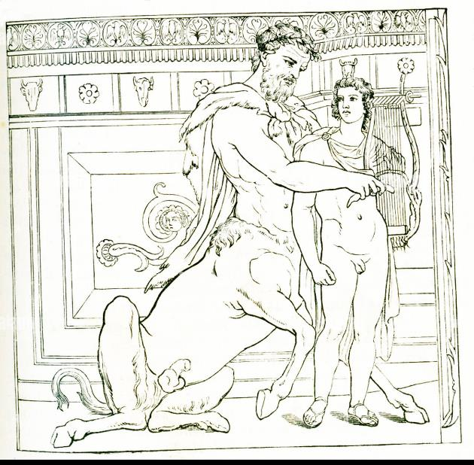
LA MYTHOLOGIE
Chiron mythologie Grecque est un centaure
(mi-homme – mi cheval) avec Jason, héros mythique, chef des Argonautes
Tableau découvert à Pompei

Slide 7
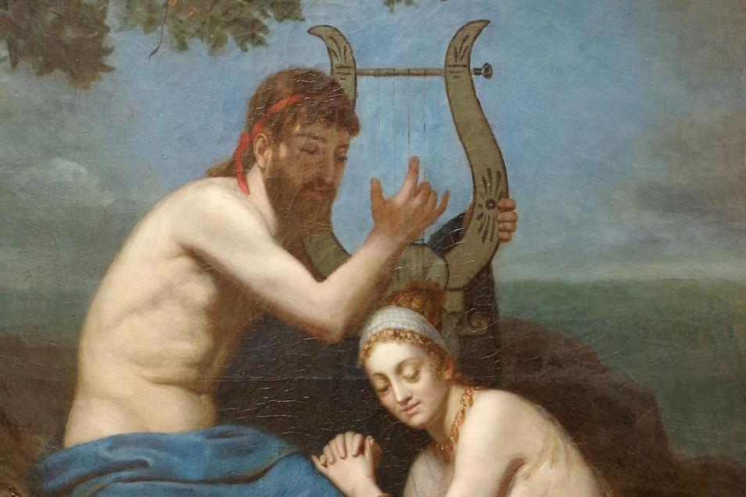
Orphée et Eurydice

Slide 8
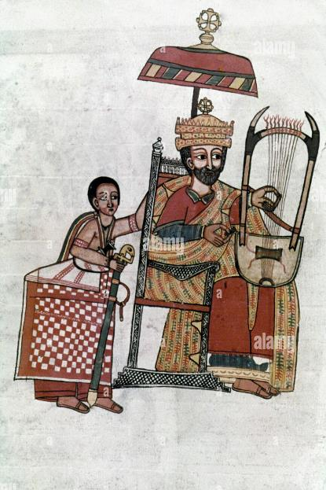
Le Roi David jouant de la Lyre
manuscrit Ethiopien fin année 170

Slide 9
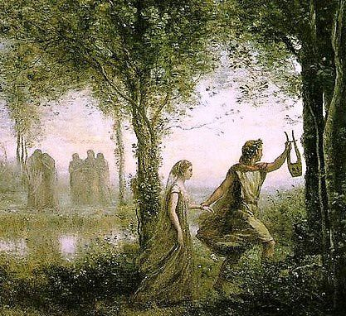
Orphée et Eurydice revenant des enfers
(Musée G. Moreau)

Slide 10
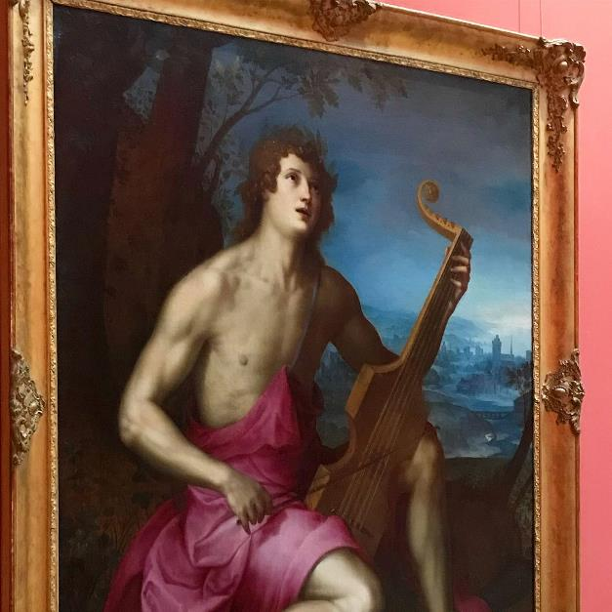
Orphée et sa lyre - tableau
Musée Massey - Tarbes

Slide 11
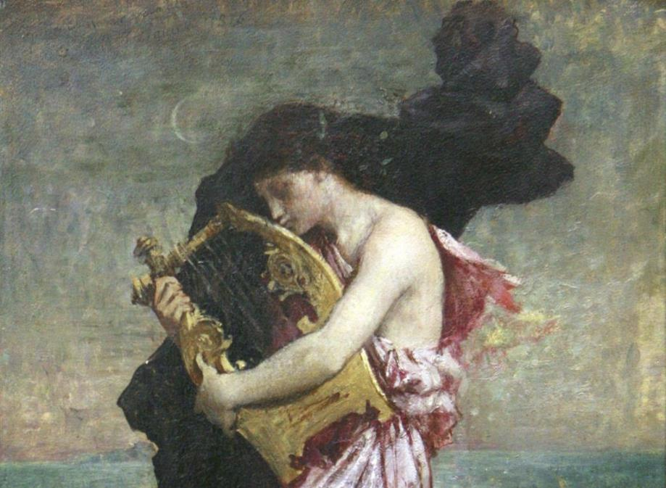
Sapho embrassant sa Lyre

Slide 12
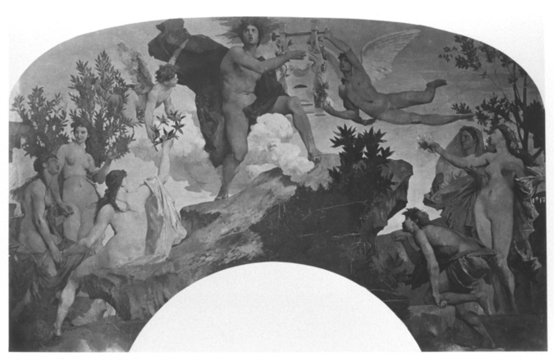
Appolon recevant la Lyre – 1876 – par Elie Delaunay (1839-1917)

Slide 13

Erato à sa lyre par
John William Godward

Slide 14
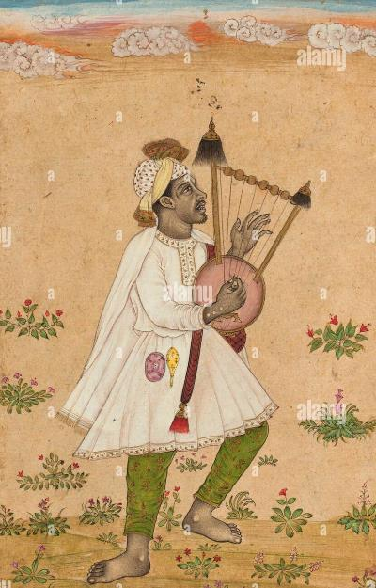
Joueur de Lyre Africaine
(1640-1660)
Art Indien

Slide 15
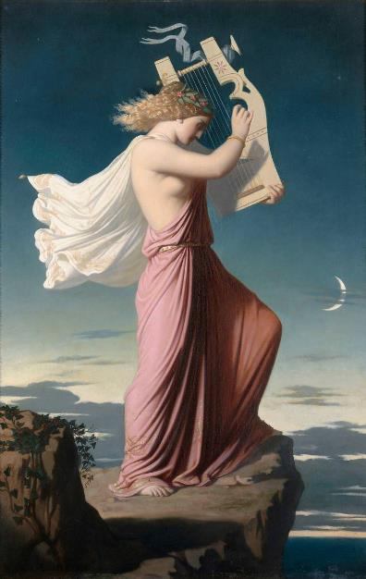
Sapho jouant de la Lyre
par Léopold Barthe

Slide 16
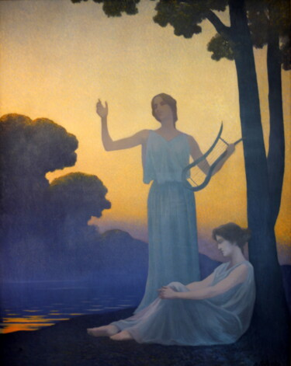
Chant du soir - toile de
alphonse Osbert

Slide 17
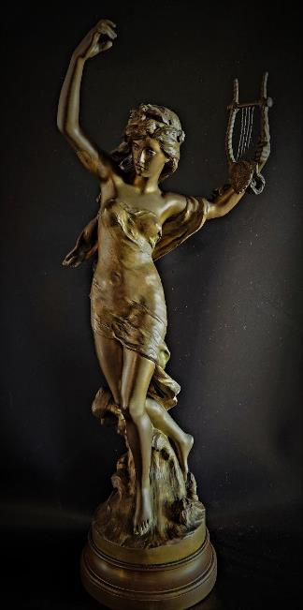
Sculpture – bronze
Danseuse à la Lyre
par Mathurin Moreau

Slide 18
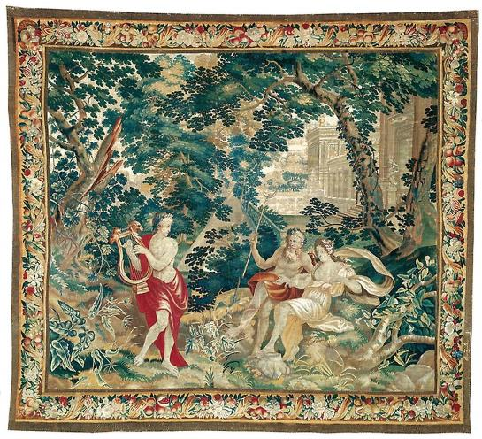
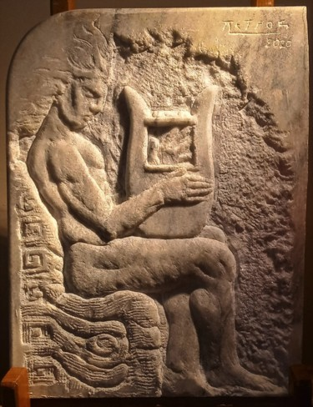
Orpheus jouant de la Lyre à Hadès et Perséphone
Opheus – sculpture en pierre par
Pietro Di Pompei (Brésil)

Slide 19
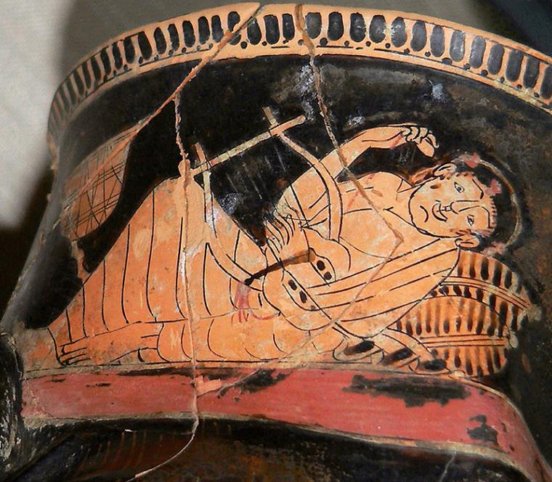
Joueur de Lyre allongé
Musée Aleria

Slide 20
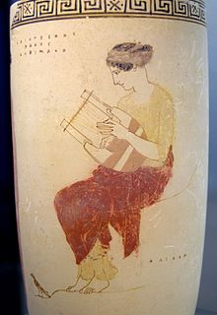
La muse Lécythe jouant cithare-berceau

Slide 21
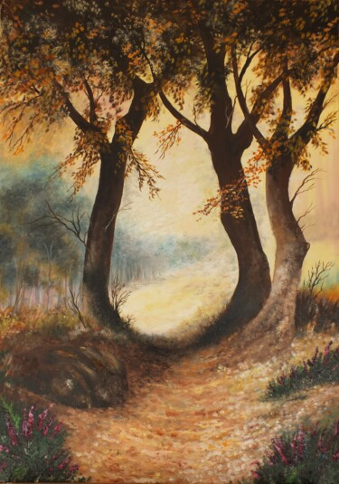
LYRE des sous-bois
huile sur toile – Martin Lacotte

Slide 22
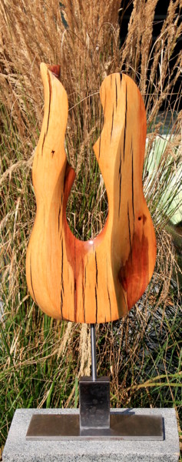
LYRA - sculpture sur bois
par FLOS (Allemagne)

Slide 23
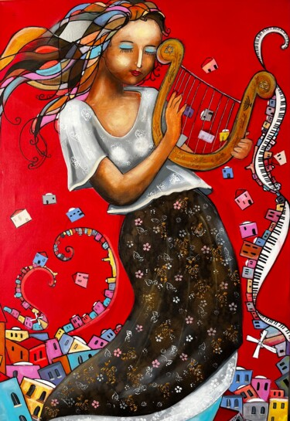
ŒUVRES MODERNES
La prière de la Lyre
acrylique sur toile
par Vainunska (Israël)

Slide 24
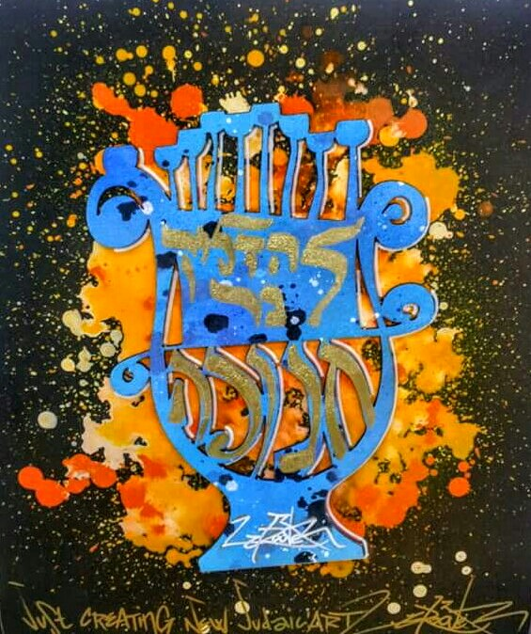

Slide 25
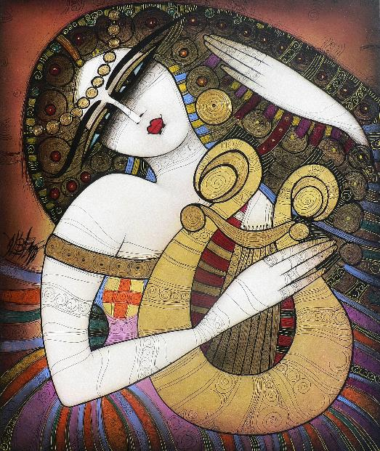
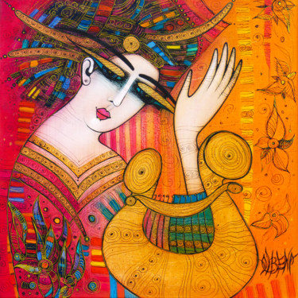
Fleurs de la Musique
Albena Vatcheva

Slide 26
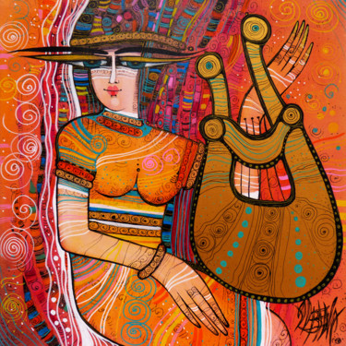
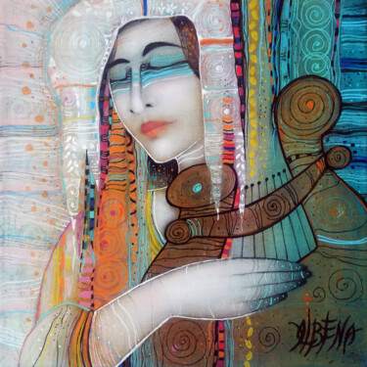
les Cinq lignes du rêve
Albena Vatcheva - LA LYRE
Huile sur toile de lin

Slide 27
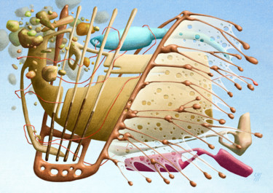
Lyre en vol - art numérique
de Sylvie Dessert

Slide 28
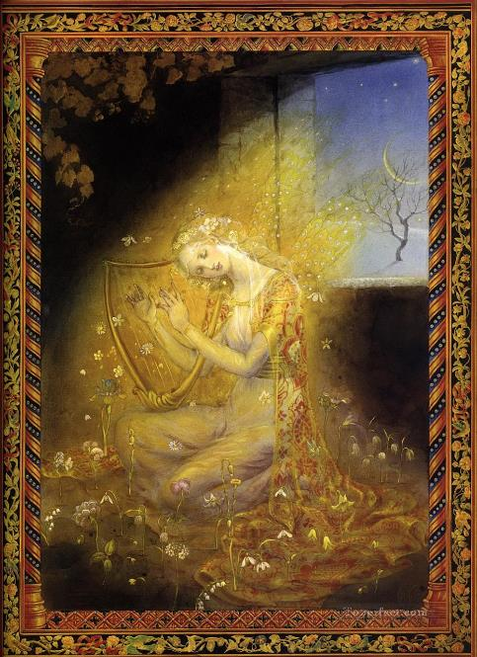
Lorient Vous A Proposé La Lyre Représenté Dans L’Art
Les Images Et Le son Du Net
Daniel
peinture avec un ange à la Lyre

